Slide 1
CHÀO MỪNG
QUÝ THẦY CÔ VỀ
DỰ GIỜ THĂM LỚP!

Slide 2
Khởi động

Slide 4
Bài 19:
Chữ A và những người bạn

Slide 5
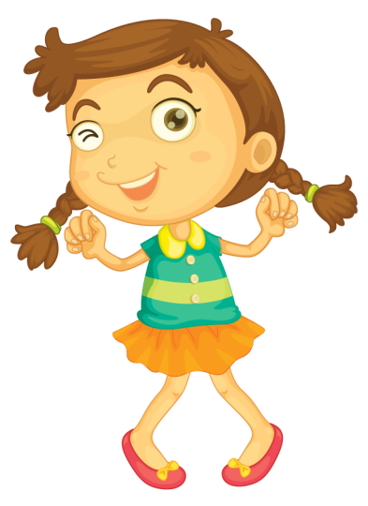
Yêu cầu cần đạt
Đọc trơn bài tập đọc, ngắt nghỉ đúng chỗ, đọc đúng các từ khó.
1
HS Nhận thức được sự quan trọng, gắn kết bạn bè
2
HSKT đọc trôi chảy bài đọc, đánh vần đọc được 1 đoạn trong bài
3

Slide 6
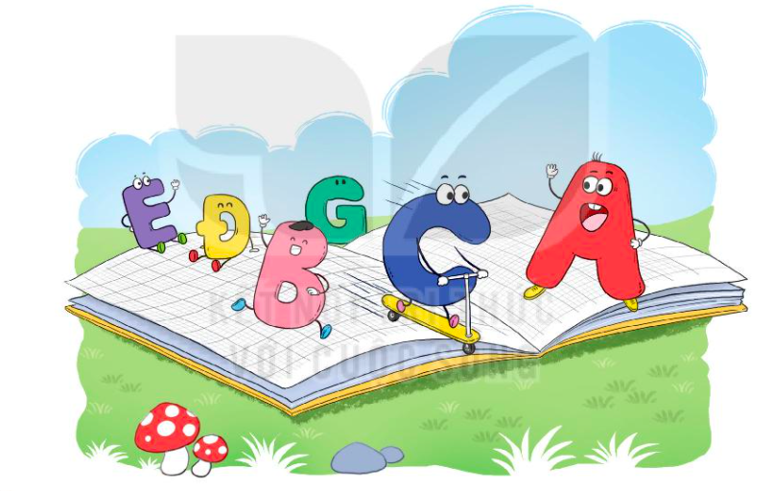
Qua tên bài và tranh minh hoạ, đoán nội dung bài học.

Slide 7
Chữ A và những người bạn
Đọc
Tôi là chữ A. Từ lâu, tôi đã nổi tiếng. Hễ nhắc đến tên tôi, ai cũng biết. Khi vui sướng quá, người ta thường reo lên tên tôi. Khi ngạc nhiên, sửng sốt, người ta cũng gọi tên tôi.
Tôi đứng đầu bảng chữ cái tiếng Việt. Trong bảng chữ cái của nhiều nước, tôi cũng được người ta trân trọng xếp ở đầu hàng. Hằng năm, cứ đến ngày khai trường, rất nhiều trẻ em làm quen với tôi trước tiên.
Tôi luôn mơ ước chỉ mình tôi làm ra một cuốn sách. Nhưng rồi, tôi nhận ra rằng, nếu chỉ một mình, tôi chẳng thể nói được với ai điều gì. Một cuốn sách chỉ toàn chữ A không thể là cuốn sách mà mọi người muốn đọc. Để có cuốn sách hay, tôi cần các bạn B, C, D, Đ, E,...
Chúng tôi luôn ở bên nhau và cần có nhau trên những trang sách.
Các bạn nhỏ hãy gặp chúng tôi hằng ngày nhé!
(Theo Trần Hoài Dương)

Slide 8
Luyện đọc từ khó
- Nổi tiếng
- Vui sướng
- Sửng sốt
- Trân trọng

Slide 9
Luyện đọc câu dài
Một cuốn sách chỉ toàn chữ A/không thể là cuốn sách mà mọi người muốn đọc.

Slide 10
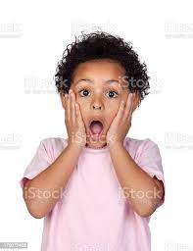
Giải nghĩa từ
sửng sốt
: ngạc nhiên, kinh ngạc tới mức ngẩn người ra.

Slide 11
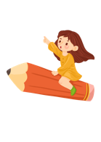
Chữ A và những người bạn
Tôi là chữ A. Từ lâu, tôi đã nổi tiếng. Hễ nhắc đến tên tôi, ai cũng biết. Khi vui sướng quá, người ta thường reo lên tên tôi. Khi ngạc nhiên, sửng sốt, người ta cũng gọi tên tôi.
Tôi đứng đầu bằng chữ cái tiếng Việt. Trong bảng chữ cái của nhiều nước, tôi cũng được người ta trân trọng xếp ở đầu hàng. Hằng năm, cứ đến ngày khai trường, rất nhiều trẻ em làm quen với tôi trước tiên.
Tôi luôn mơ ước chỉ mình tôi làm ra một cuốn sách. Nhưng rồi, tôi nhận ra rằng, nếu chỉ một mình, tôi chẳng thể nói được với ai điều gì. Một cuốn sách chỉ toàn chữ A không thể là cuốn sách mà mọi người muốn đọc. Để có cuốn sách hay, tôi cần các bạn B, C, D, Đ, E,…
Chúng tôi luôn ở bên nhau và cần có nhau trên những trang sách.
Các bạn nhỏ hãy gặp chúng tôi hằng ngày nhé!
( Theo Trần Hoài Dương)
Câu chuyện được chia thành mấy đoạn?
Đọc nối tiếp đoạn
Đọc theo nhóm

Slide 12
Chữ A và những người bạn
Tôi là chữ A. Từ lâu, tôi đã nổi tiếng. Hễ nhắc đến tên tôi, ai cũng biết. Khi vui sướng quá, người ta thường reo lên tên tôi. Khi ngạc nhiên, sửng sốt, người ta cũng gọi tên tôi.
Tôi đứng đầu bằng chữ cái tiếng Việt. Trong bảng chữ cái của nhiều nước, tôi cũng được người ta trân trọng xếp ở đầu hàng. Hằng năm, cứ đến ngày khai trường, rất nhiều trẻ em làm quen với tôi trước tiên.
Tôi luôn mơ ước chỉ mình tôi làm ra một cuốn sách. Nhưng rồi, tôi nhận ra rằng, nếu chỉ một mình, tôi chẳng thể nói được với ai điều gì. Một cuốn sách chỉ toàn chữ A không thể là cuốn sách mà mọi người muốn đọc. Để có cuốn sách hay, tôi cần các bạn B, C, D, Đ, E,…
Chúng tôi luôn ở bên nhau và cần có nhau trên những trang sách.
Các bạn nhỏ hãy gặp chúng tôi hằng ngày nhé!
( Theo Trần Hoài Dương)
Đọc theo nhóm

Slide 13
Chữ A và những người bạn
Tôi là chữ A. Từ lâu, tôi đã nổi tiếng. Hễ nhắc đến tên tôi, ai cũng biết. Khi vui sướng quá, người ta thường reo lên tên tôi. Khi ngạc nhiên, sửng sốt, người ta cũng gọi tên tôi.
Tôi đứng đầu bằng chữ cái tiếng Việt. Trong bảng chữ cái của nhiều nước, tôi cũng được người ta trân trọng xếp ở đầu hàng. Hằng năm, cứ đến ngày khai trường, rất nhiều trẻ em làm quen với tôi trước tiên.
Tôi luôn mơ ước chỉ mình tôi làm ra một cuốn sách. Nhưng rồi, tôi nhận ra rằng, nếu chỉ một mình, tôi chẳng thể nói được với ai điều gì. Một cuốn sách chỉ toàn chữ A không thể là cuốn sách mà mọi người muốn đọc. Để có cuốn sách hay, tôi cần các bạn B, C, D, Đ, E,…
Chúng tôi luôn ở bên nhau và cần có nhau trên những trang sách.
Các bạn nhỏ hãy gặp chúng tôi hằng ngày nhé!
( Theo Trần Hoài Dương)
Đọc toàn bài

Slide 14
Cảm ơn quý thầy cô
và các em đã lắng nghe!

